Slide 1
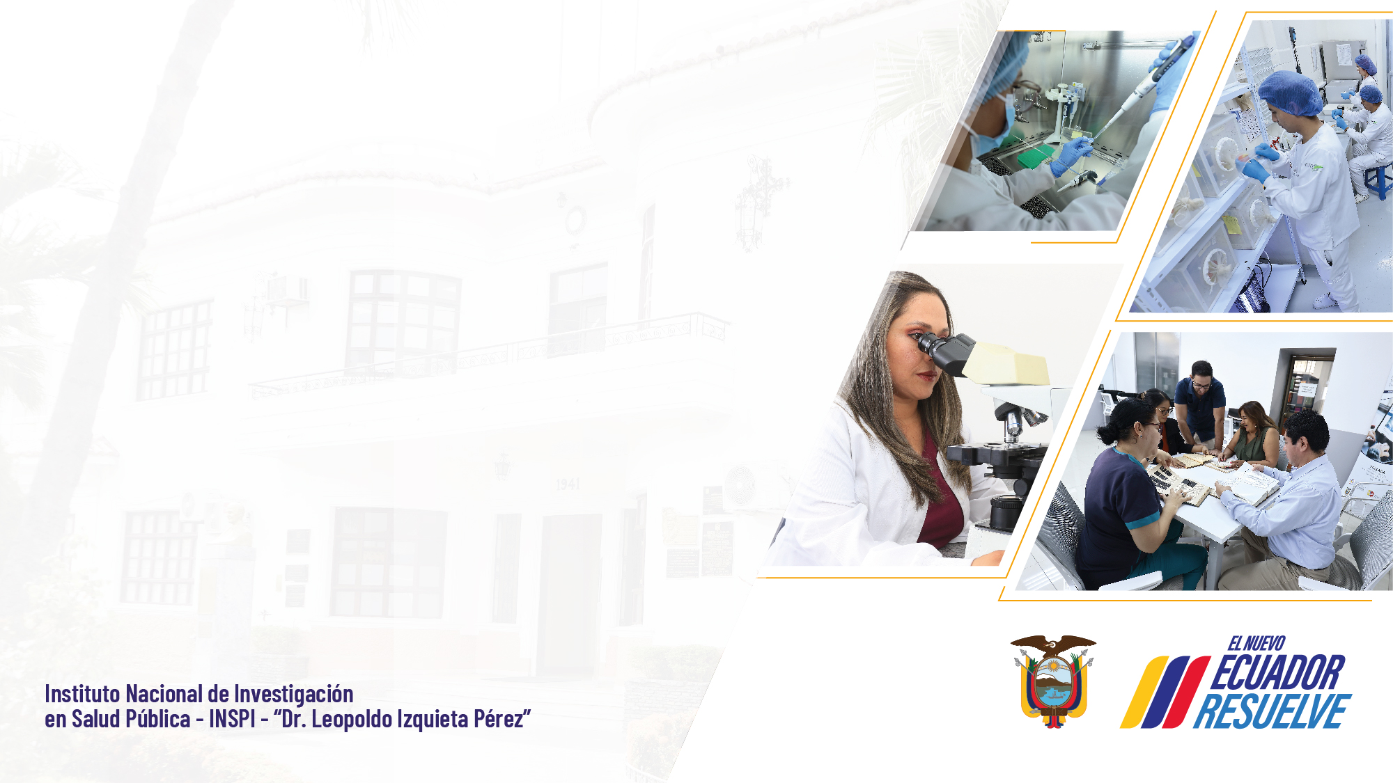
Comité de Ética de
Investigación en Seres Humanos, del
Instituto Nacional de Investigación
en Salud Pública – INSPI “Dr.
Leopoldo Izquieta Pérez”
(CEISH-INSPI)
Presidente: Yasel Manuel Santiesteban Díaz, MSc

Slide 2

ESTRATIFICACIÓN DE RIESGOS PARA LA EVALUACIÓN DE ESTUDIOS
Artículo 42.- Se consideran investigaciones sin riesgo, aquellos estudios en los que no se realiza ninguna modificación o intervención intencionada sobre variables biológicas, psicológicas o sociales de los sujetos participantes, y en los cuales no sea posible identificar a los mismos.
Exenta de
Evaluación (15 DÍAS)
Artículo 43.- Se consideran investigaciones de riesgo mínimo, aquellas investigaciones en donde el riesgo es similar o equivalente a los riesgos de la vida diaria o de la práctica médica de rutina.
Revisión expedita (45 DÍAS)
Artículo 44.- Se consideran investigaciones con riesgo mayor al mínimo, aquellas en las que las probabilidades de afectar a los participantes (individuos o comunidades) son significativas o en las que la magnitud del daño puede ser significativa.
Revisión en pleno (60 DÍAS)
Notes:
CONTENIDO: DIAGRAMACIÓN DE DIAPOSITIVA LIBRE. CAMBIAR EL NOMBRE DE LA INSTITUCIÓN

Slide 3
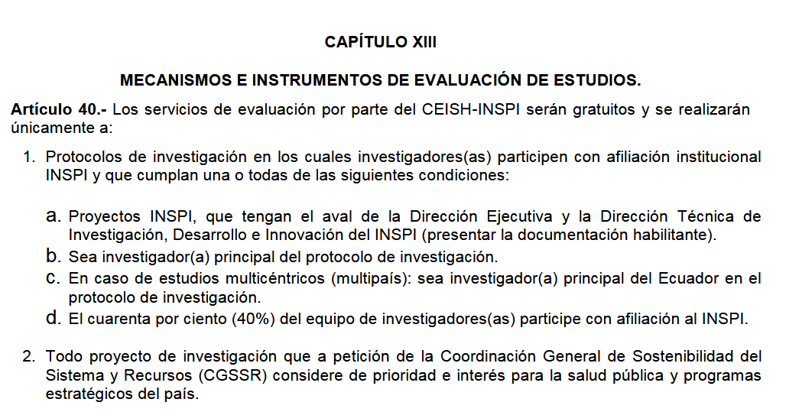
Vigente:
21 de mayo de 2021
CEISH-INSPI
Notes:
CONTENIDO: DIAGRAMACIÓN DE DIAPOSITIVA LIBRE. CAMBIAR EL NOMBRE DE LA INSTITUCIÓN

